Slide 1
Java Programming
Lecture 07

Slide 2
Static Methods
In addition to default methods, you can define static methods in interfaces. This makes it easier for you to organize helper methods in your libraries; you can keep static methods specific to an interface in the same interface rather than in a separate class.
Java8之前，通过定义工具类以及静态方法，提供辅助性操作
Java8之后，允许在接口中定义静态方法，从而更容易组织工具库以及创建代理类

Slide 3
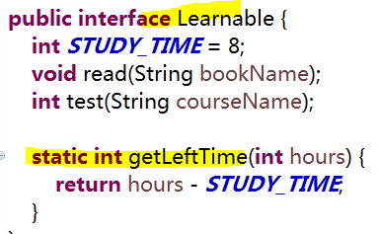

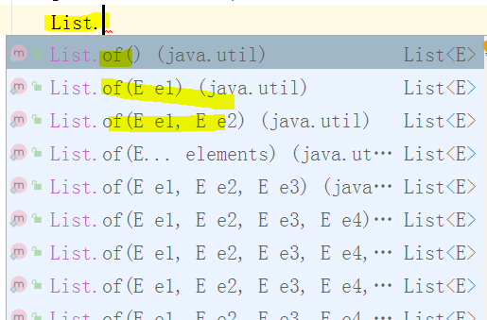
在接口中声明static方法
通过接口名称
可直接调用
无需任何实现类
List接口中
提供的
基于方法重载设计的
静态工具方法

Slide 4
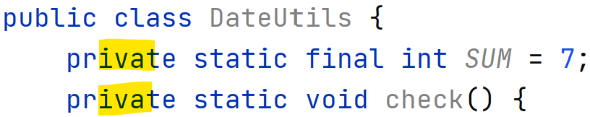
Java8以前，接口只能作为抽象的规范，由类实现，或其他接口继承扩展使用
当前，JDK自带的大量接口，通过提供默认/静态方法，供外部直接使用
Java9后，支持private成员

Slide 5
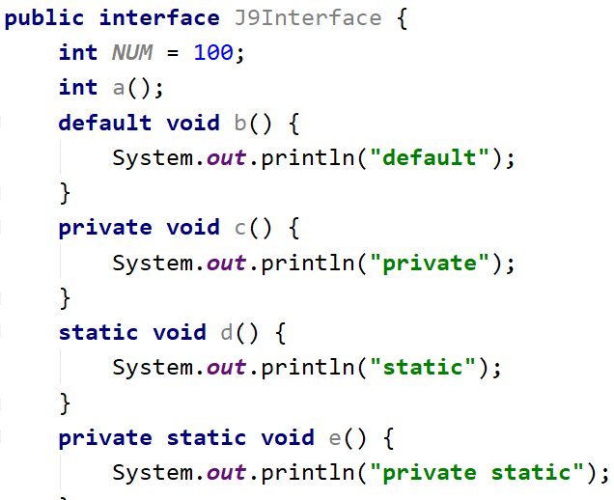
接口是抽象的，支持但不建议声明变量
Java接口支持
公有/私有常量
抽象方法
默认方法
公有/私有静态方法
公有/私有方法

Slide 6
Inheritance
A class that is derived from another class is called a subclass (also a derived class, extended class, or child class). The class from which the subclass is derived is called a superclass (also a base class or a parent class).
Excepting Object, which has no superclass, every class has one and only one direct superclass (single inheritance). In the absence of any other explicit superclass, every class is implicitly a subclass of Object.
Classes can be derived from classes that are derived from classes that are derived from classes, and so on, and ultimately derived from the topmost class, Object.

Slide 7
Subclass，从另一个类派生出的类，称为子类(派生类，扩展类等)
Superclass，派生子类的类，称为超类(基类)
习惯上称子类的直接超类为，父类(没有独立英文词描述)
每个类，能且仅能，直接继承自一个父类(单继承)
没有显式声明继承时，每个类都隐式继承自Object类
类A显式继承自类B，类B显式继承自类C，类C没有显式继承任何类，但类C依然隐式继承自Object类
因此，Java中所有类都是Object派生的子类

Slide 8
Inheritance，继承，是面向对象程序设计语言基本特征之一(封装，继承，多态)
继承意义在于：当需要创建一个新类，且当前已经存在一个包含需要代码的类时，可以从现有的类中派生出一个新的类，从而重用现有类的成员，而无需重写编写或调试。
许多现代编程语言(Dart/TypeScript/Python等)加入了Mixin概念。即解决了代码的重用，又降低了代码的耦合

Slide 9
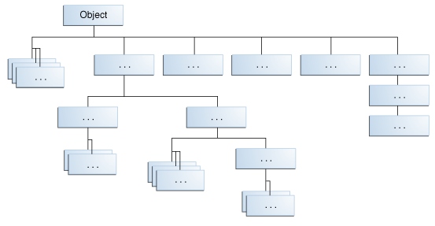
java.lang.Object类，定义并实现了所有类共同的行为。 许多类直接从Object派生，其他类从某些类派生，最终，形成类的层次结构

Slide 10
Using the super Keyword
Accessing Superclass Members
Subclass Constructors
关键词this，指向当前对象的引用
关键词super，代表当前类的超类(不仅仅是直接的父类，可追溯到Object类)
可通过super调用超类public成员
可通过super调用超类构造函数
不能理解为是指向父类的引用，虽然实例化时会调用超类构造函数，但并不会创建超类对象。因此，不存在超类对象

Slide 11

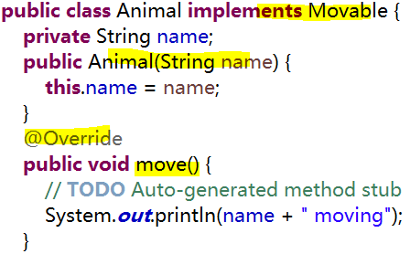
定义Movable能力的接口
定义Animal类
封装name属性，meaning?
提供1个有参构造函数，meaning?
具有Movable能力，meaning?
必须提供属性的getter/setter()方法
不会自动包含无参构造函数
必须实现接口中的所有抽象方法

Slide 12

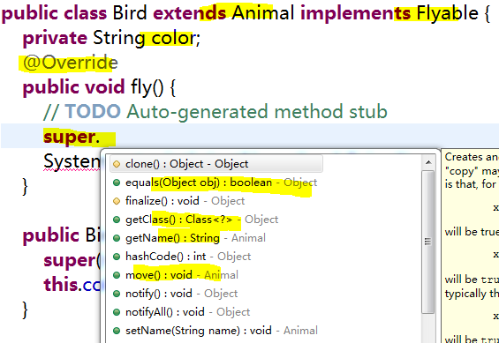
支持在子类中声明子类自有的新属性
支持在子类中声明子类自有的新方法
子类继承超类所有public/protected成员(变量/方法)
super，可以访问所有超类中的public成员
可以调用父类public成员方法
超类必然包括Object类，因此
可以调用Object public成员方法

Slide 13


在子类/超类的方法没有名称冲突时
可直接调用超类中的方法
无需声明super
等效

Slide 14
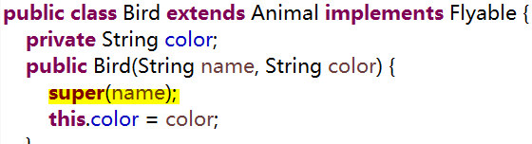
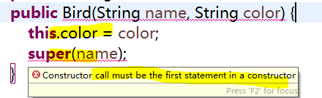


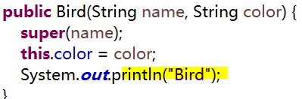
super，在子类构造函数中调用超类构造函数
2个参数的构造函数
但1个为父类属性，且父类提供了构造函数
因此可通过父类初始化封装1个属性
再自己初始化1个属性
由于父类无无参构造函数
必须显示调用父类有参构造函数
在构造函数中
通过super调用超类构造函数
语句必须置于构造函数第一行
初始化Brid时
必然，先，调用父类构造函数

Slide 15
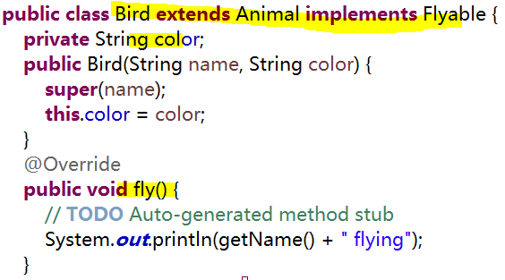
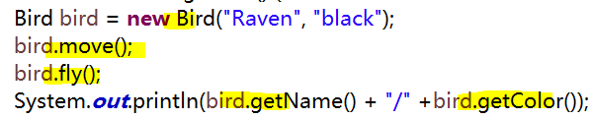

子类不会继承超类的private成员，但可以通过属性的getter/setter方法访问超类的属性
Bird类，继承自Animal类，因此
继承父类name属性
(通过父类构造函数以及继承getter/setter方法实现)
继承父类Movable能力
同时
具有独有color属性
具有独有Flyable能力
+++++++++++++++++++++++++++++++++++++

Slide 16
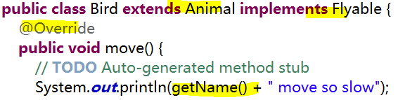
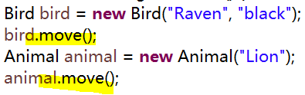

支持在子类中声明一个与超类中方法签名相同的，新实例方法，从而overriding覆盖超类方法(方法的重写)
由于方法签名与父类中的方法签名相同，为避免歧义，使用@Override注解显式声明为重写父类的方法
+++++++++++++++++++++++++++++++++++++
子类/父类均调用move()方法
但子类重写了父类的方法

Slide 17
What You Can Do in a Subclass - Summary
支持在子类中声明子类自有的新属性
支持在子类中声明子类自有的新方法
子类继承超类所有public/protected成员(变量/方法)
支持在子类中声明一个与超类中方法签名相同的，新实例方法，从而overriding覆盖超类方法(方法的重写)
支持在子类中声明一个与超类中方法签名相同的，新的静态方法，从而hiding隐藏超类静态方法
支持编写一个子类构造函数，通过使用关键字super来调用超类的构造函数
子类不会继承超类的private成员，但可以通过属性的getter/setter方法访问超类的属性

Slide 18
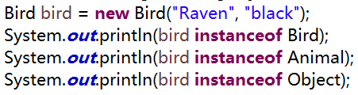

Casting Objects
We have seen that an object is of the data type of the class from which it was instantiated.
相关的不同类型间的转换，是多态的表现形式
Bird继承自Animal以及Object，因此Bird也是Animal类型，也是Object类型。但是反过来则无法确定
可通过instanceof判断对象是否为指定类型的实例

Slide 19

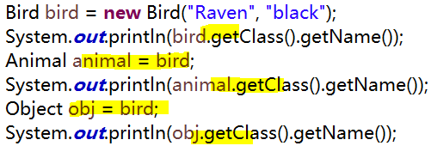
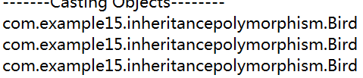
因此，在类的继承与接口的实现中，允许将一种类型转换为其继承/实现的另一种类型，称为上转型(隐式转换，implicit casting)
变量bird/animal/obj
声明的类型不同，但引用的
是同一个对象
可通过Object类提供的方法
判断变量引用对象的真实类型
+++++++++++++++++++++++++++++++++++++
说明
变量的类型为
其实际引用对象类型的超类时
可自动完成上转型
其实际类型仍为引用对象类型
而非变量声明的类型

Slide 20
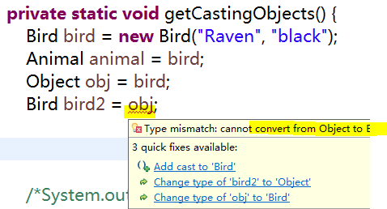
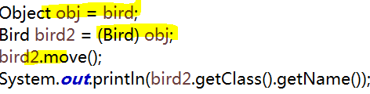

相反，当试图将Animal或Object转换为Bird时，称为下转型(explicit casting，显式转换)，需显式声明强制转换
由于obj引用的对象为bird类型
因此可以类型转换且没有异常

Slide 21

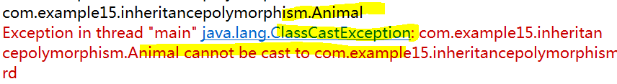
隐式的上转型，子类一定具有超类的特性，因此编译器可自动实现类型转换
显式的下转型，超类未必一定是子类，因此需显式声明强制转换，且只有运行时才能知道错误
一个动物未必是一只鸟
因此
Animal类型对象无法转换为bird类型
而由于是运行时的多态性
因此只有在运行时才能检测到异常

Slide 22
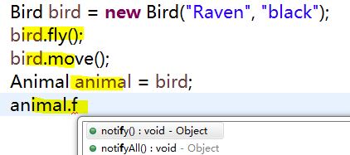
Bird，animal变量引用的是同一个类型对象，但变量类型不同
Animal变量无法调用bird中的fly()方法，声明的变量类型(Animal类型)限制约束了他的行为
即，此时animal只能表现出Animal类型的行为状态，即使他实际上引用的是一个Bird类型对象
没有fly()方法

Slide 23
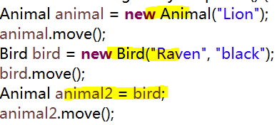

Bird重写了父类的move()方法
即，声明的变量类型仅约束行为(限制方法的调用)，不影响方法的实现
虽然声明animal2变量为Animal类型
但调用的依然是bird中重写的方法

Slide 24

基于接口类型变量的引用
接口无法实例化，因此，声明的接口类型变量，是其实际引用对象的类型，永远不能为其声明的接口类型，只能是接口其中一个实现类的的类型
基于接口实现类创建对象
接口类型变量的实际类型为
引用对象的类型
既然变量实际为Animal类型
是否可以调用其成员方法？

Slide 25
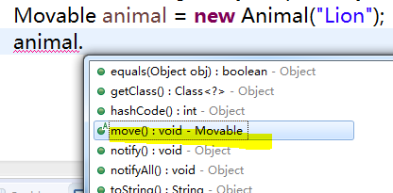
animal变量无法调用其自身声明的方法，声明的变量类型(Movable类型)限制约束了他的行为
即，此时animal只能表现出Movable类型的能力，即使他实际上引用的是一个Animal类型对象
无getter/setter方法

Slide 26
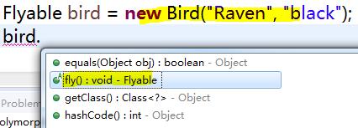

bird对象具有move() fly()的行为，但声明的变量类型(Flyable类型)限制约束了他的行为
即，此时bird只能表现出Flyable类型的能力，即使他实际上引用的是一个Bird类型对象
Bird具有move()与fly()的行为
但此时仅需表现他的Flyable能力
+++++++++++++++++++++++++++++
Animal并没有Flyable的能力
因此无法编译

Slide 27
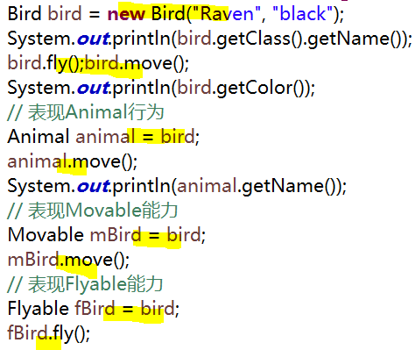
同一个对象
完整表现自身行为能力
限制仅能表现为Animal类型的行为
限制仅能表现为Movable的能力
限制仅能表现为Flyable的能力

Slide 28
Polymorphism
通过继承的超类类型，引用不同子类类型对象实现多态
通过实现的接口类型，引用不同实现类类型对象实现多态
同一个对象，通过不同的约束，表现出不同的行为能力
即，Java通过声明不同的超类类型或实现的接口类型，实现多态
面向对象程序语言实现多态的意义：
可以只关注希望使用的能力/服务，无需关系该能力/服务的具体实现
即，面向接口编程/面向切面编程(AOP)/面向服务编程(SOP)。通过定义具有不同服务的接口，由容器或工具动态注入实现对象，而完全屏蔽具体实现类型

Slide 29
Final Classes and Methods
You can declare some or all of a class's methods final. You use the final keyword in a method declaration to indicate that the method cannot be overridden by subclasses.
You might wish to make a method final if it has an implementation that should not be changed and it is critical to the consistent state of the object.
Note that you can also declare an entire class final. A class that is declared final cannot be subclassed.

Slide 30
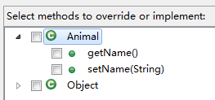


final修饰的方法，无法被子类重写
Final修饰的类，无法被继承
没有提供fin()方法的重写
String类无法被继承

Slide 31
Object as a Superclass
The Object class, in the java.lang package, sits at the top of the class hierarchy tree. Every class is a descendant, direct or indirect, of the Object class. Every class you use or write inherits the instance methods
java.lang.Object类，位于类层次结构树的顶部
每个类都直接或间接继承自Object类
每个类都继承Object类中的实例方法

Slide 32
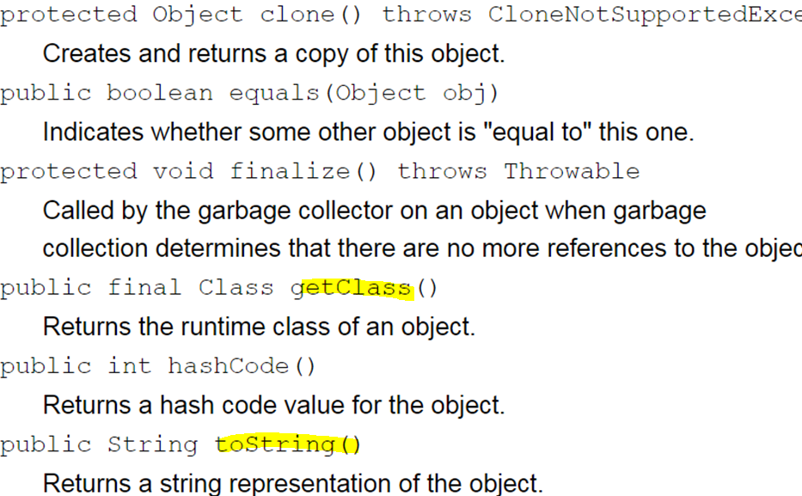

Slide 33
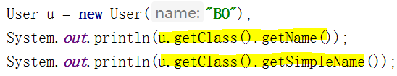

public final Class getClass()
无法重写此方法
用于动态获取类型信息，方法返回Class类型对象，对象中具有获取有关类型信息的方法。例如，获取类型的全限定类名/超类/实现的接口/声明的方法/修饰的注解等等
获取全限定性名称
类型名称

Slide 34
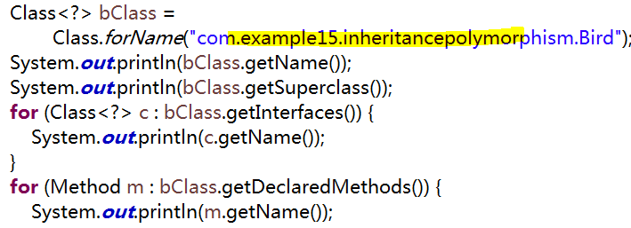
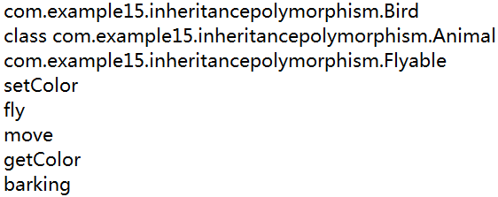
反射获取超类/实现的接口/声明的方法等

Slide 35
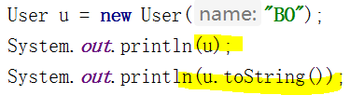

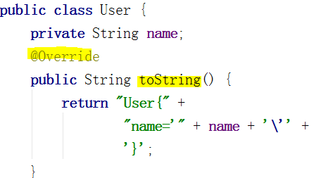

public String toString()
You should always consider overriding the toString() method in your classes.
方法返回对象的字符串表示，对象的字符串表示完全依赖于对象本身，利于调试
Object默认实现源码
+++++++++++++++++++++++++++++++++++++++++++
等效
+++++++++++++++++++++++++++++++++++++++++++
重写后

Slide 36
Abstract Methods and Classes
An abstract class is a class that is declared abstract—it may or may not include abstract methods. Abstract classes cannot be instantiated, but they can be subclassed.
抽象类，可以定义抽象没有实现的方法
抽象类无法被实例化，但是可以被继承使用(抽象类就是为了继承使用的模板)
抽象类中可以声明抽象的方法，也可以声明普通方法，普通方法可以被子类继承使用
继承了抽象类的子类，则必须实现抽象类中所有抽象方法，否则也必须声明为抽象类
抽象类可以实现接口，而无需实现接口中全部抽象方法，未实现的抽象方法可由子类实现

Slide 37
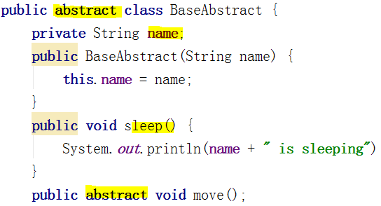
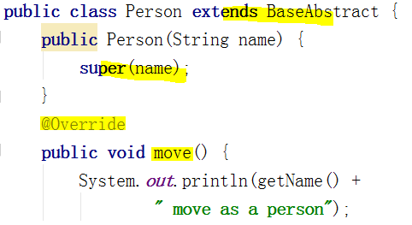
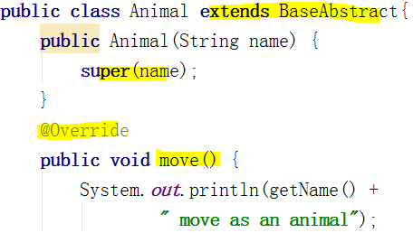
定义抽象类
虽然不能被实例化
但是可以声明子类共有的属性
并提供构造函数供子类封装使用
声明普通成员方法
声明抽象方法
调用父类属性的
getter方法
子类继承抽象的父类
则，必须重写抽象的方法
调用父类构造函数封装父类属性
可直接调用继承自父类的方法

Slide 38
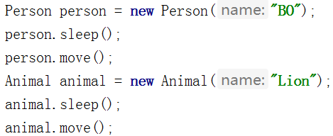
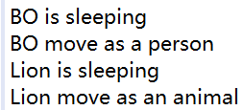

子类可直接调用父类中继承的方法
子类重写父类中抽象方法
从而完成不同的实现
无法创建抽象类的对象
是否可以基于多态，声明抽象类类型变量？

